Slide 1

SOCIÁLNÍ REHABILITACE v centru ARPIDA
Poradím si v domácnosti.
Bezpečně se pohybuji po městě.
Umím se správně chovat a mluvit s ostatními.

Slide 2
K čemu a pro koho je sociální rehabilitace?
U osob se zdravotním postižením podporujeme rozvoj sociálních dovedností, samostatnosti, soběstačnosti a v maximální možné míře nezávislý způsob života uprostřed běžné společnosti.
7 až 50 let - lidé s tělesným a kombinovaným postižením.
Individuálně – na základě reálných a aktuálních potřeb.
Ambulantně i v terénu (v přirozeném prostředí uživatele).
Připravenost poskytnutou podporu a získané dovednosti využívat v běžném životě ve svém přirozeném sociálním prostředí.
Bez úhrady.

Slide 3
Poradce a průvodce
Pracujeme individuálně s uživatelem a jeho rodinou, podporujeme je v přáních, potřebách a rozhodnutích.
Využíváme přístup zaměřený na člověka, princip přiměřeného rizika a empowerment (tj. odpovědnost za své rozhodnutí a činy). Realizujeme jen takové nácviky a podporu, které budou skutečně využity v běžném životě uživatele.
Zprostředkováváme uživateli a jeho rodině informace týkající se péče a podpory člověka se zdravotním postižením (jiné vhodné sociální služby, využívání finančních příspěvků, téma svéprávnosti, vhodných pomůcek pro sebeobsluhu, možnost pracovního zapojení, doporučení psychologické podpory...).
Spolupracujeme s multidisciplinárním týmem v CA (pedagog, fyzioterapeut, ergoterapeut, vedoucí sociální služby...) a s pracovníky jiných organizací/institucí, kteří poskytují uživateli podporu.

Slide 4
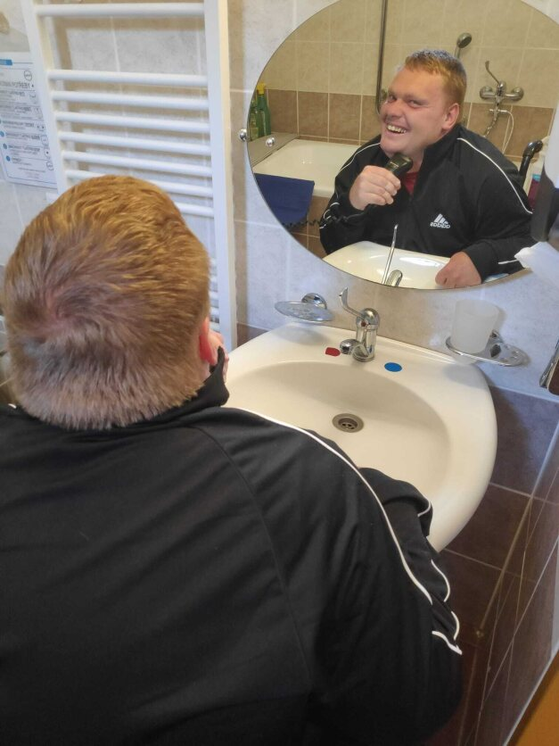
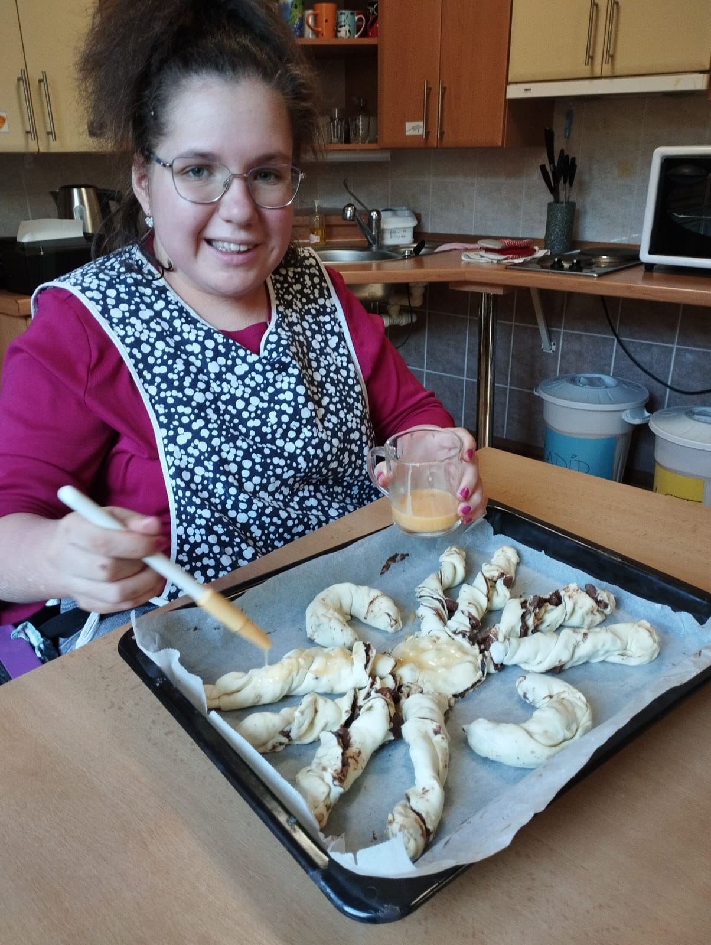
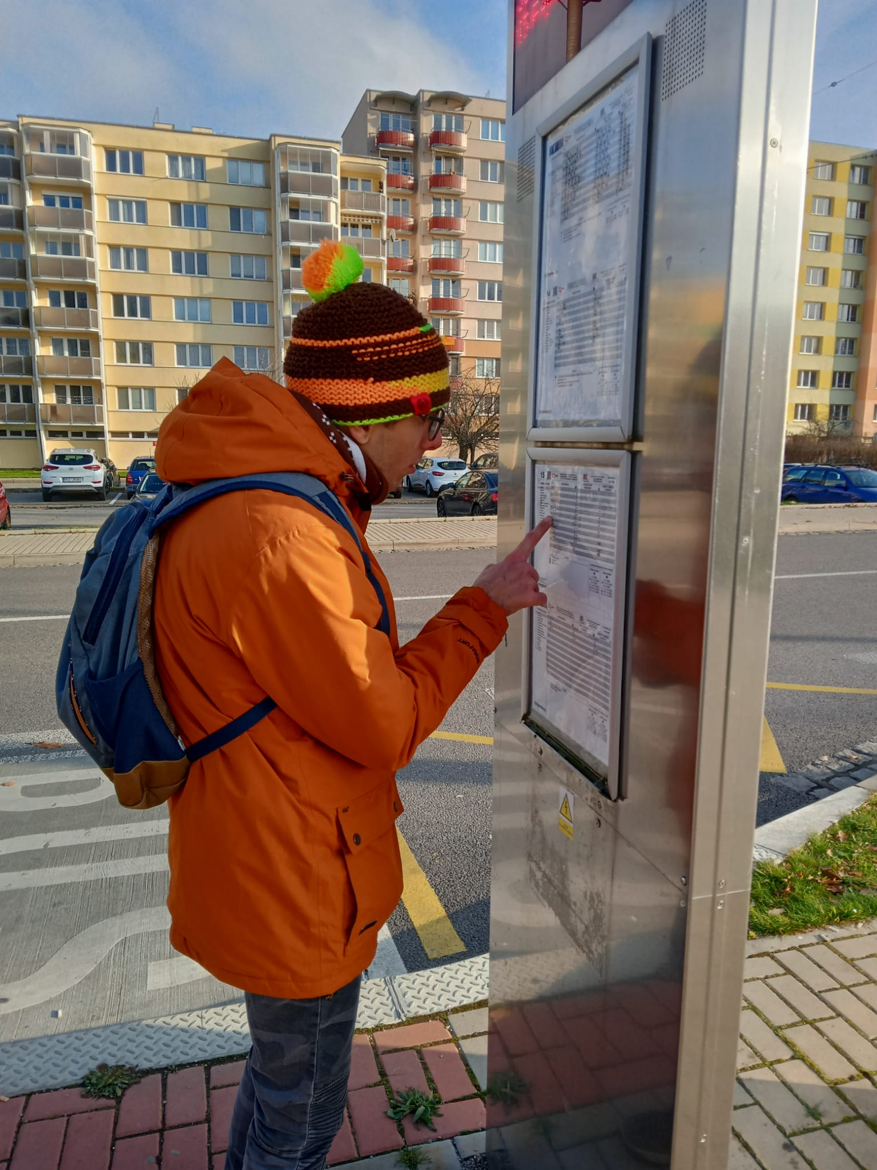
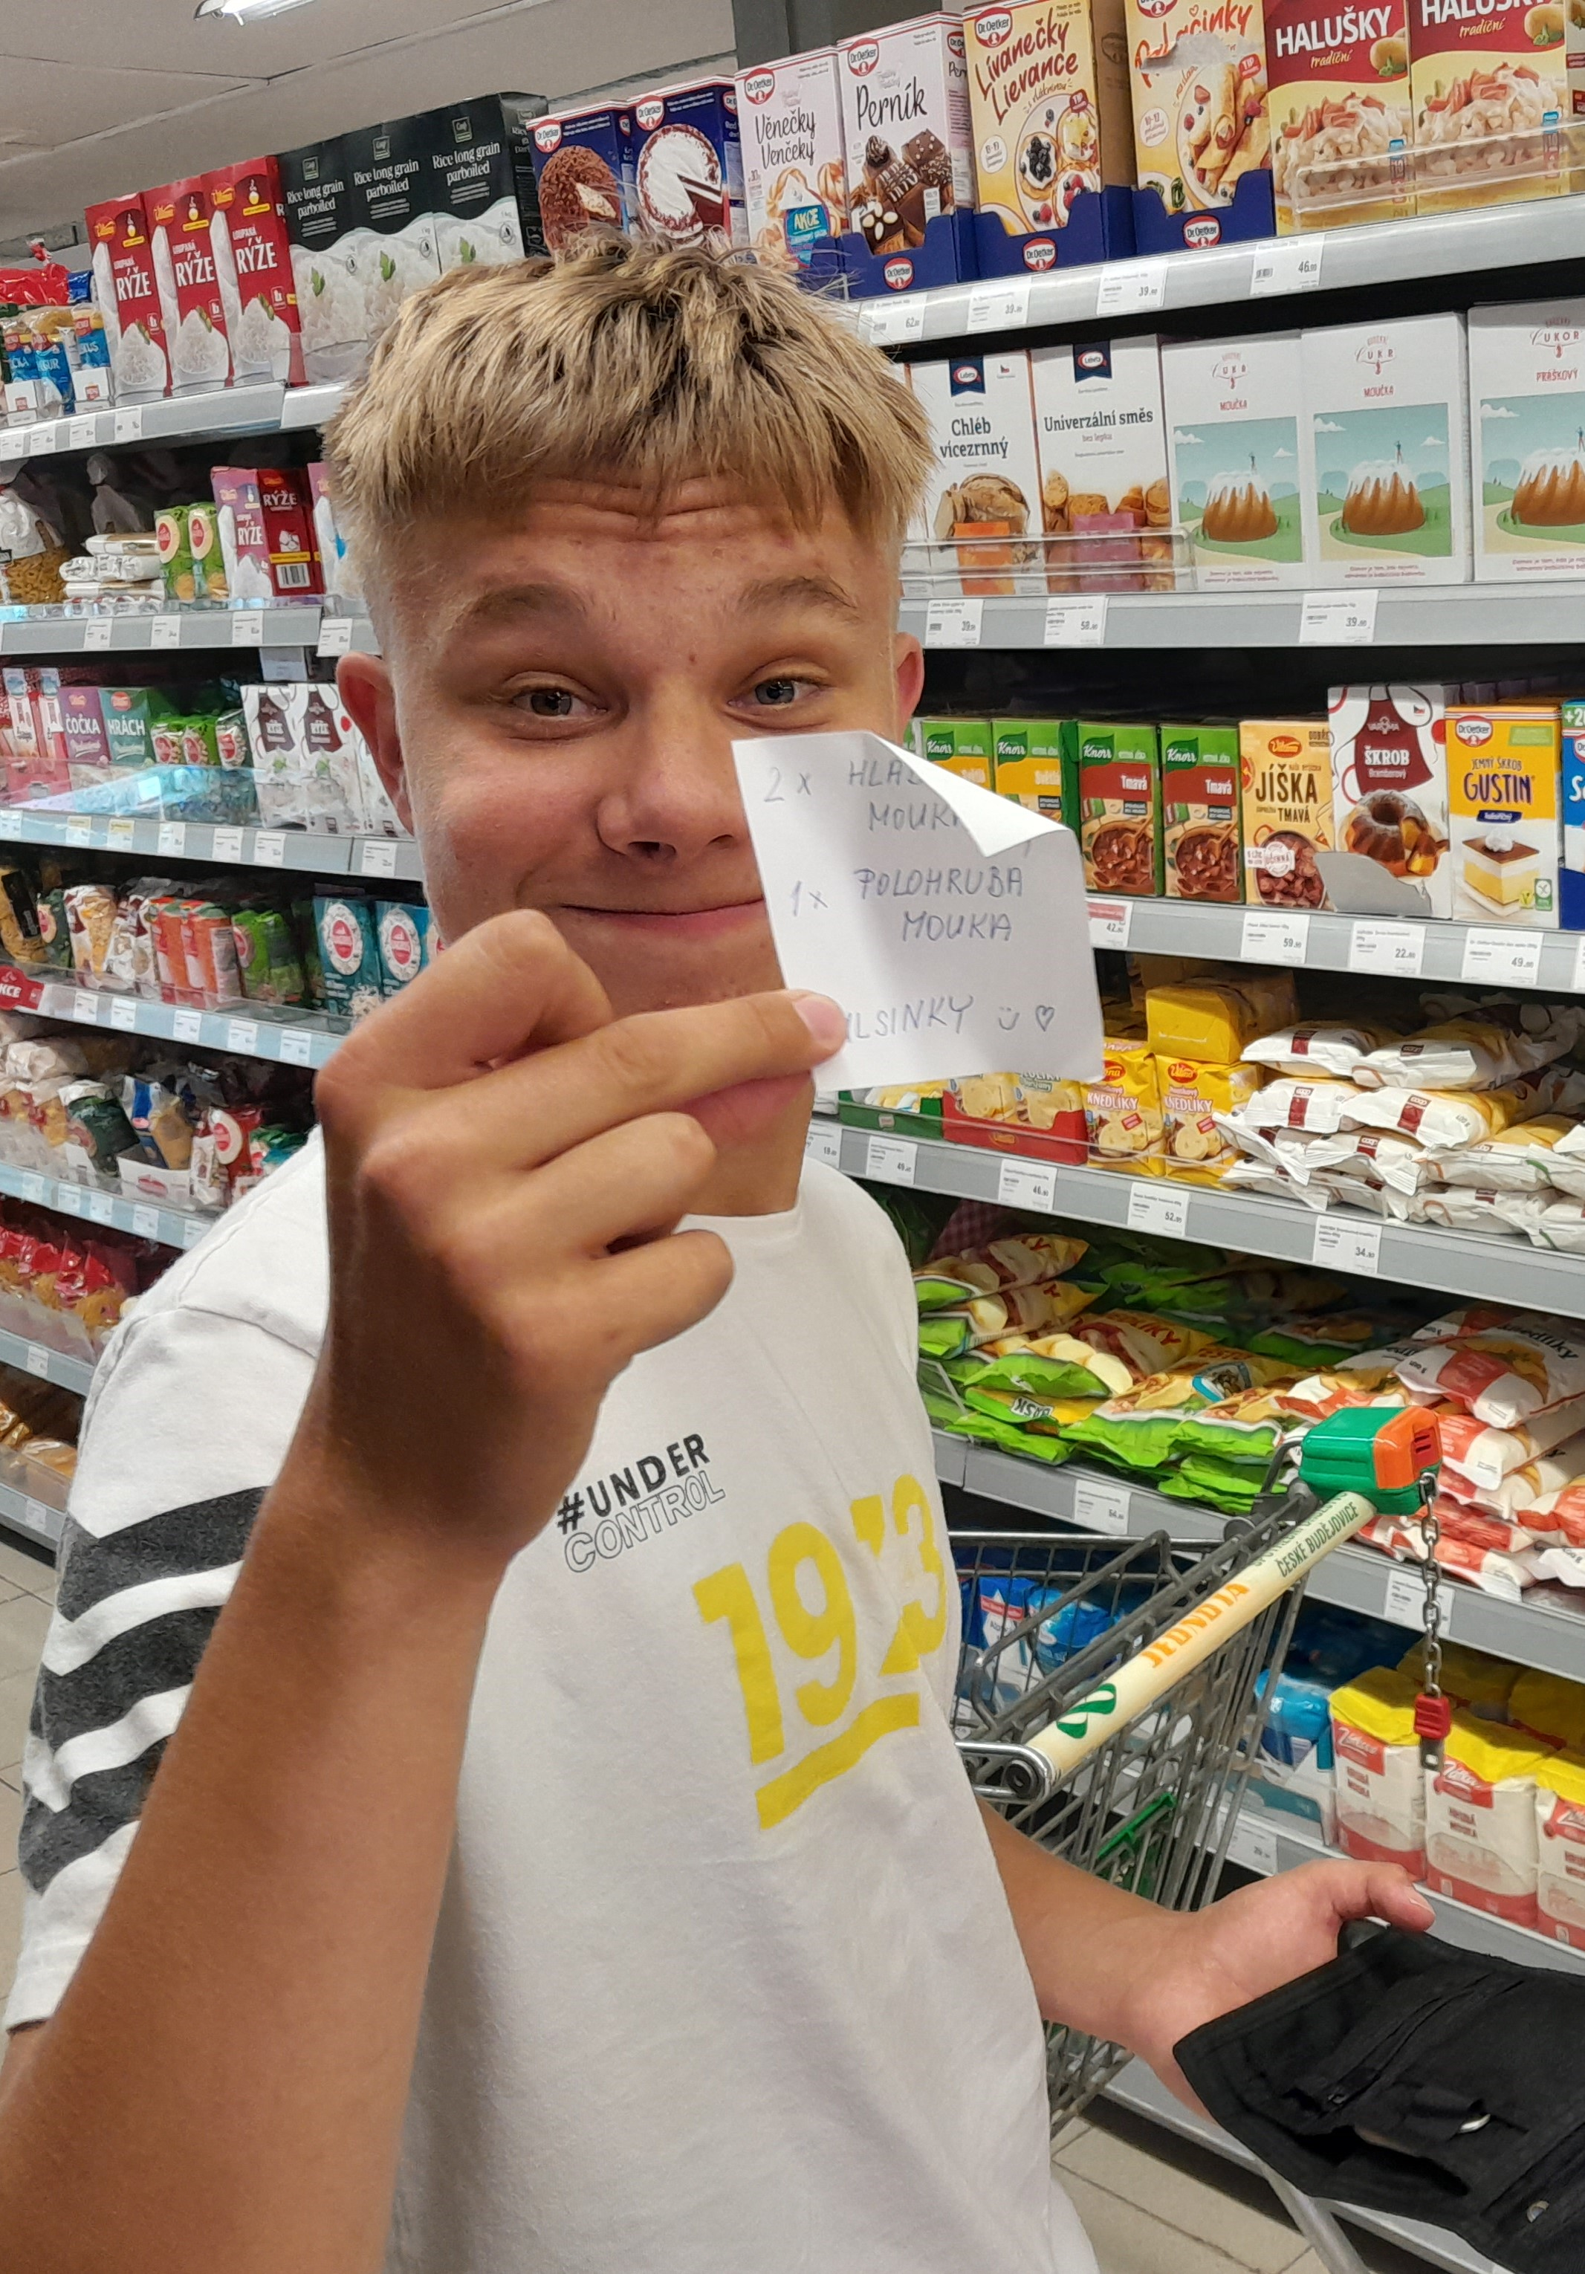
Individuální nácviky
Snaha o zvýšení soběstačnosti, samostatnosti, sociálních dovedností uživatele, př. nácvik dojíždění, vaření, nakupování, platební terminál, péče o vlastní osobu (holení, česání, oblékání), péče o domácnost, moderní technologie (obsluha mobilního telefonu, počítače)…

Slide 5
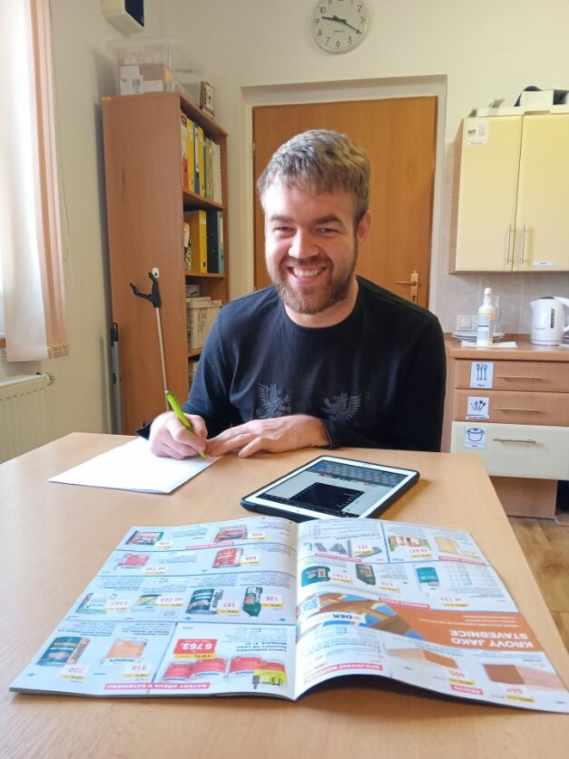
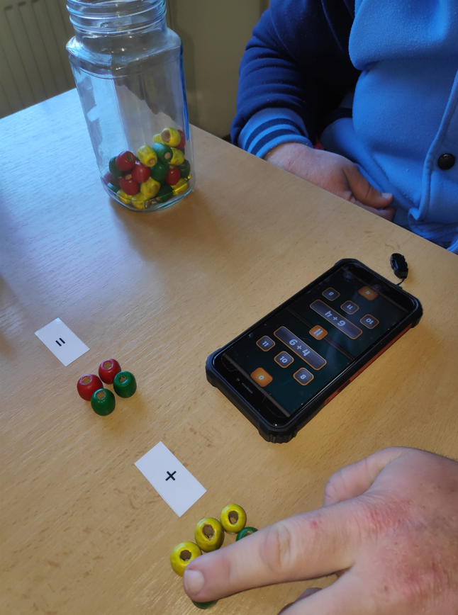
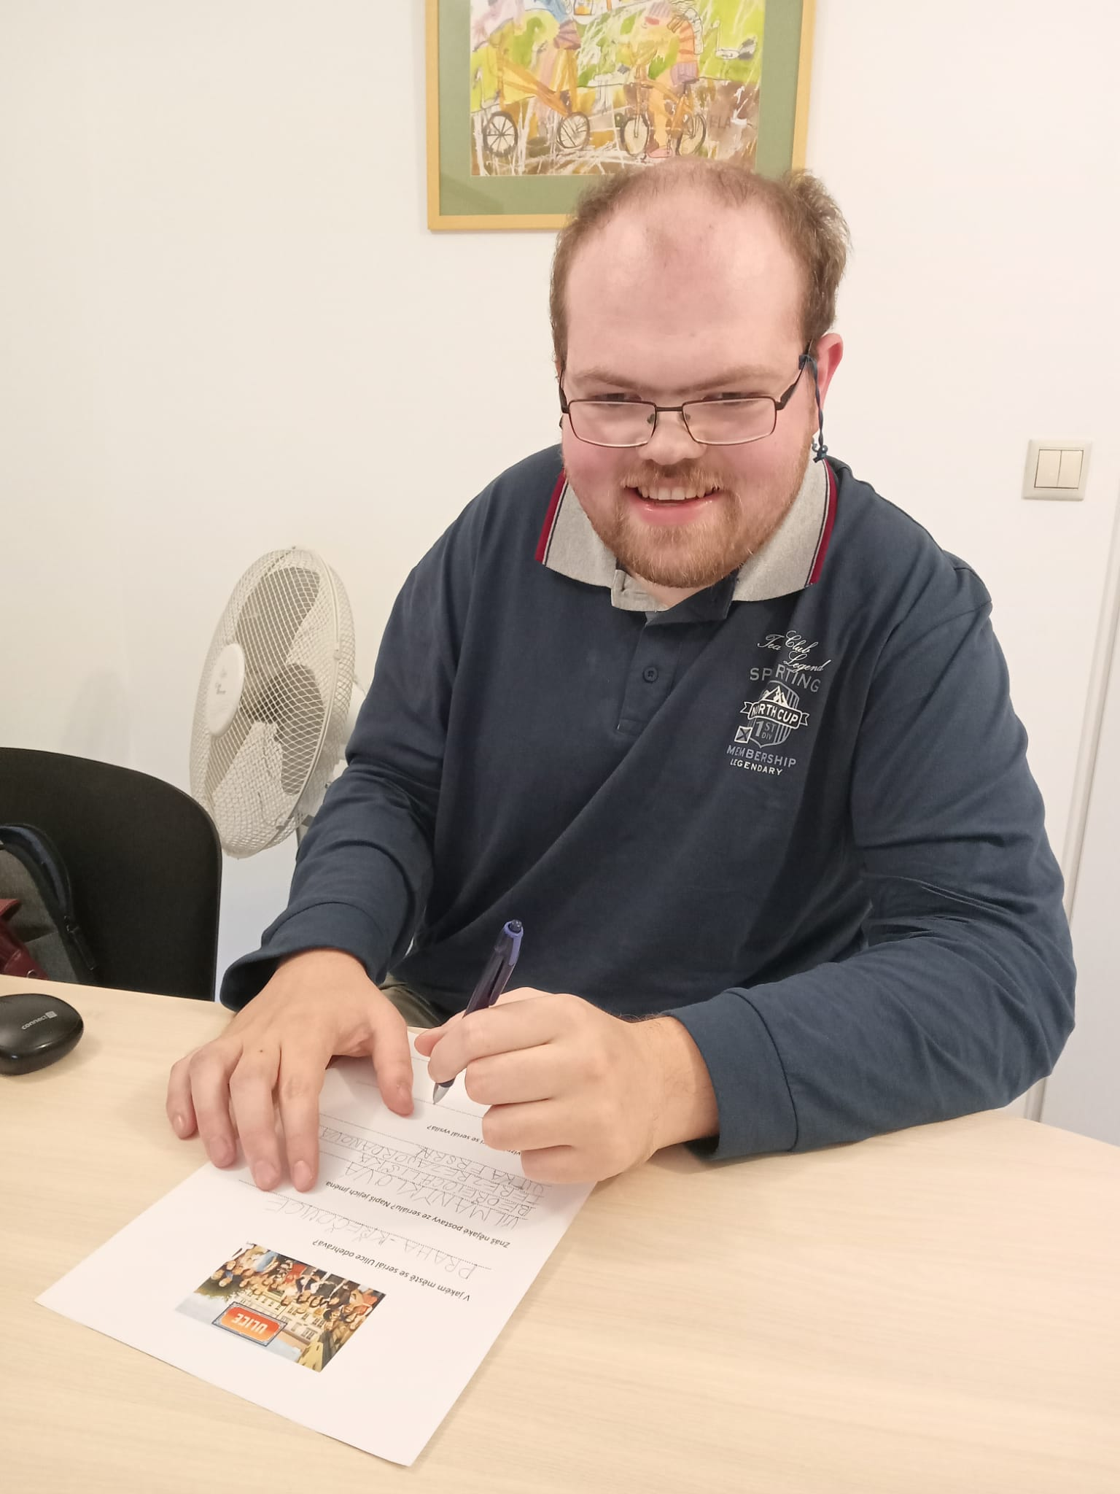
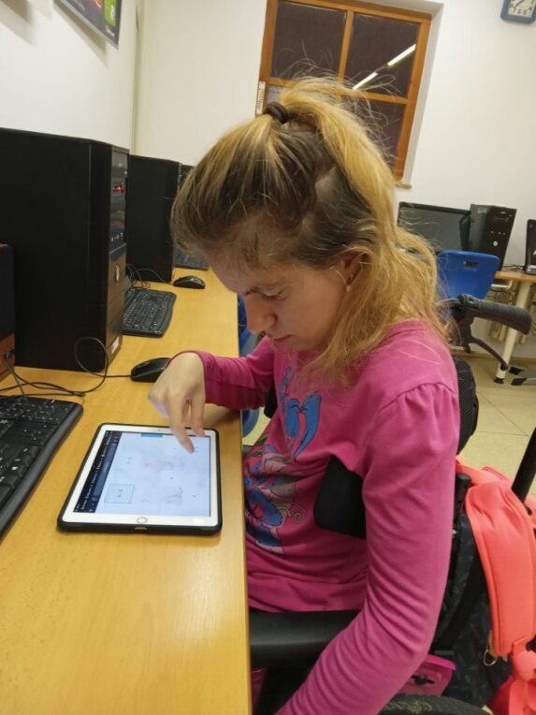
Trivium
Procvičování a prohlubování získaných dovedností v oblasti čtení, psaní, počítání – forma individuálního nácviku.

Slide 6
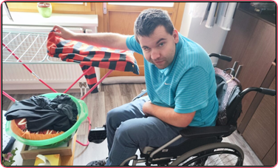
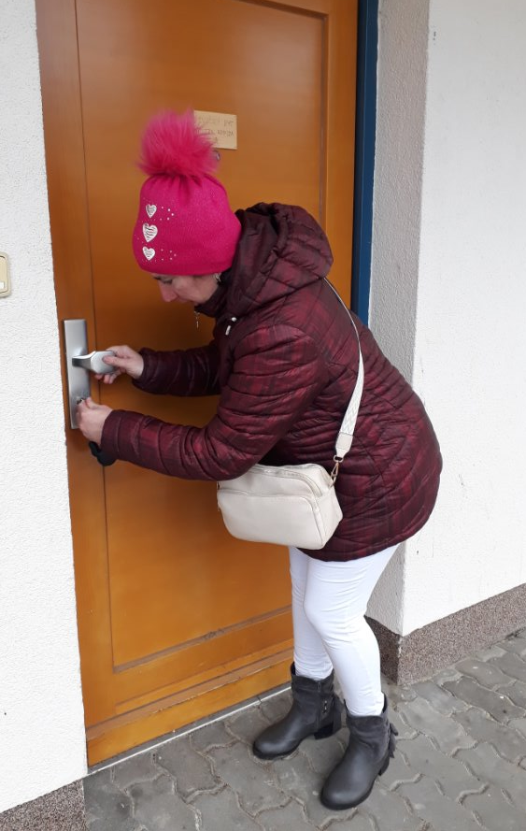
Samostatné bydlení
Individuálně zacílená podpora pro uživatele
a jeho rodinu, kteří se zajímají o budoucnost a možnosti bydlení.
Vytvoření Profilu potřebné podpory.
Nácvik samostatného bydlení ve cvičném bytě SR.
Nácviky konkrétních dovedností (např. vaření, nakupování, praní prádla, úklidu, manipulace s penězi...).
Doporučení, hodnocení, rady a tipy jak zvýšit samostatnost uživatele (vhodné pomůcky, změna přístupu, zapojení uživatele v domácnosti...).
Informace o konkrétních možnostech bydlení pro lidi s postižením (Chráněné bydlení, Podpora samostatného bydlení, domov pro OZP, samostatné bydlení s využitím OA, spolubydlení, Domov se zvláštním režimem...). Zprostředkování exkurze + doprovod v daných zařízeních + pomoc při vyplňování žádosti.
Poskytnutí informačních materiálů, brožur k tématu osamostatňování lidí s postižením.

Slide 7
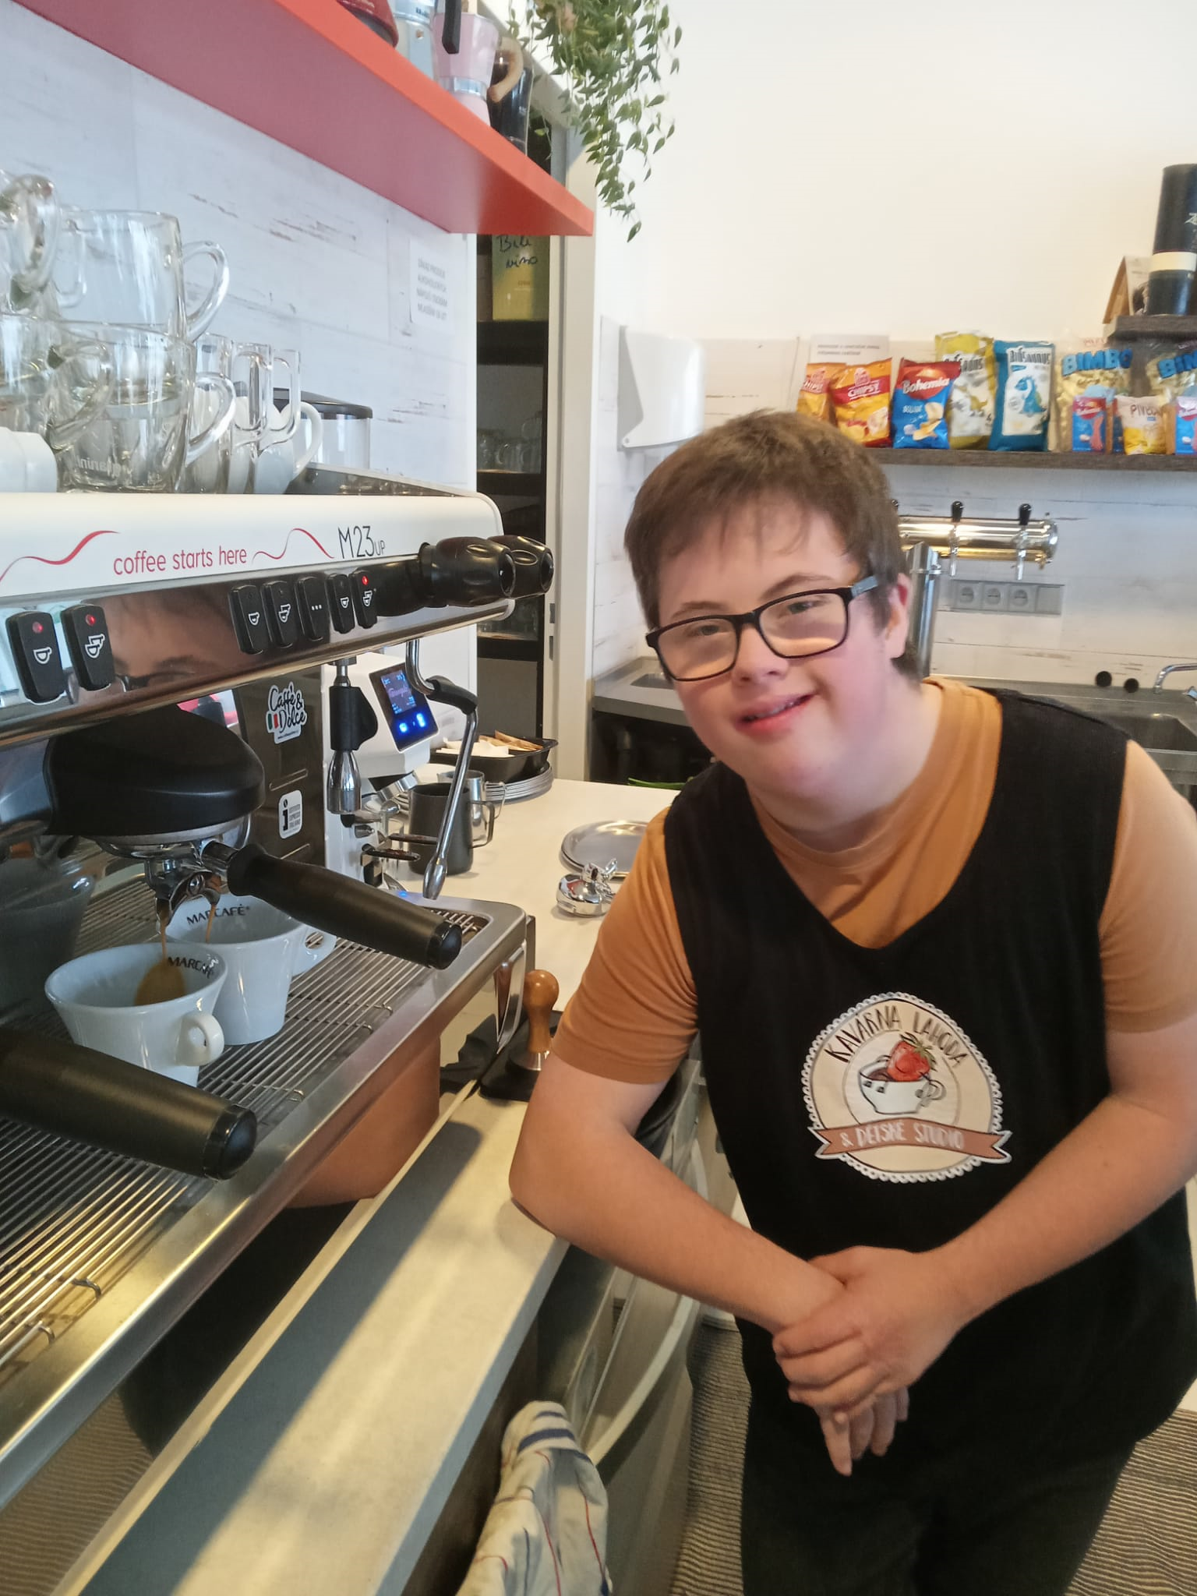
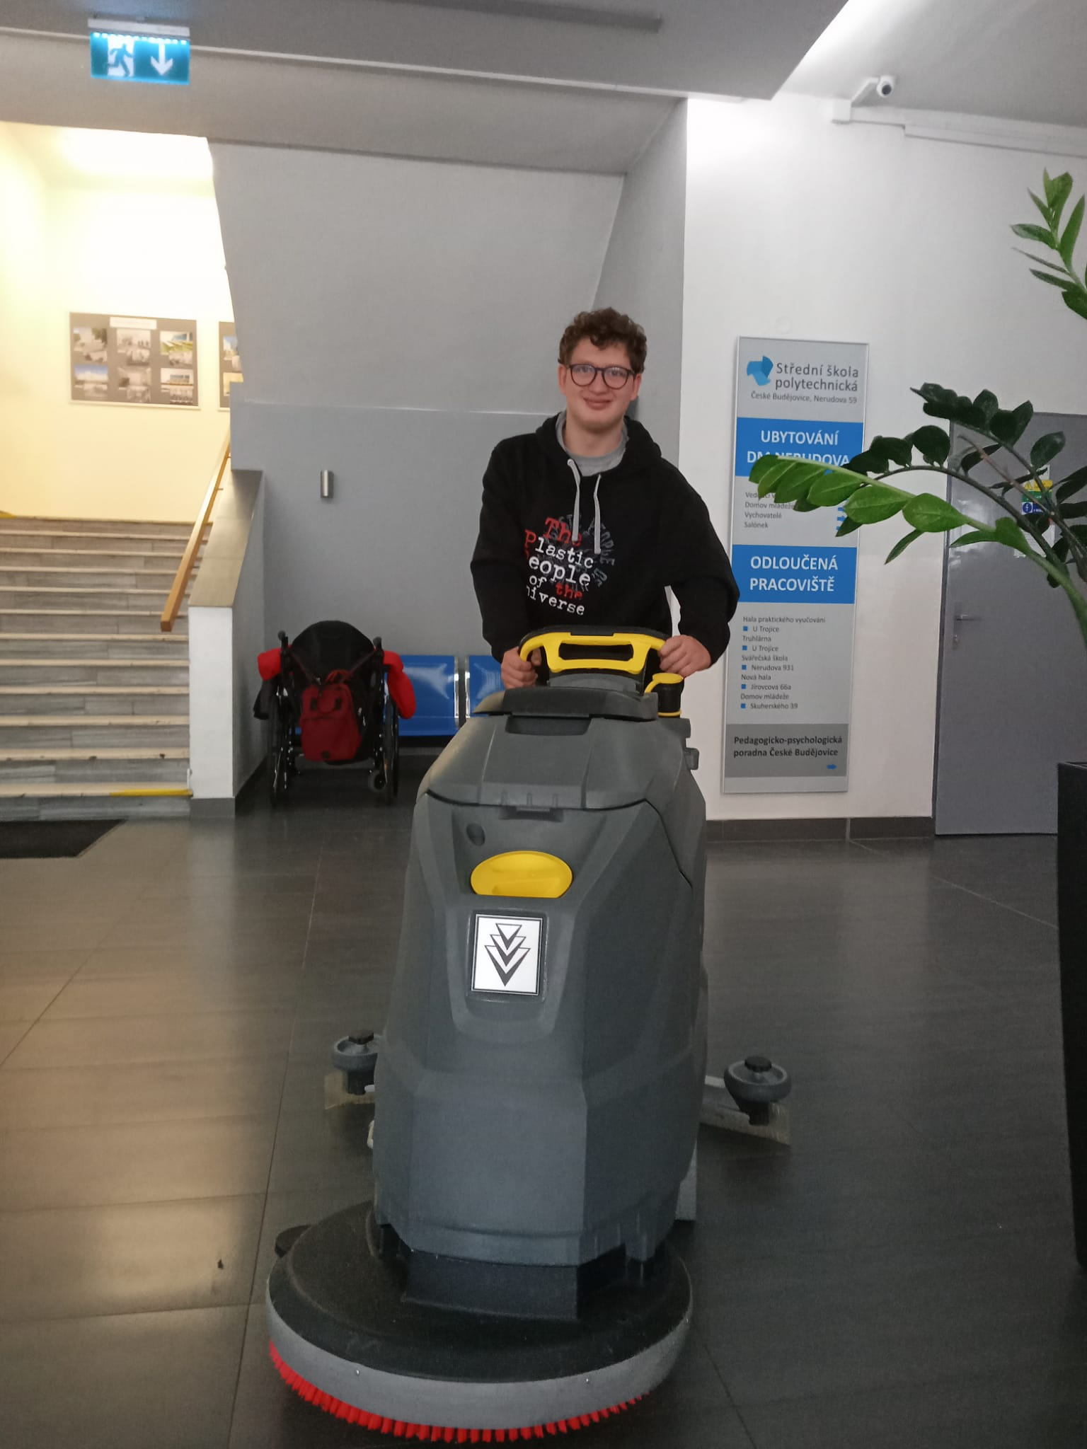
Tranzitní program
Ve spolupráci se školou podporuje žáka Praktické školy v období přechodu do dospělého života mimo školu, pomáhá hledat odpověď na otázku „Co bude dál?“. Iniciátorem je vždy uživatel a škola.
Vyzkoušení a využití návazných sociálních služeb v CA nebo jinde v místě bydliště.
Účast v projektu Spolu do života.
Další vzdělávání.
Pracovní uplatnění a začlenění.
Další podoby začlenění do života.
Přizpůsobená podpora a podoba péče.

Slide 8
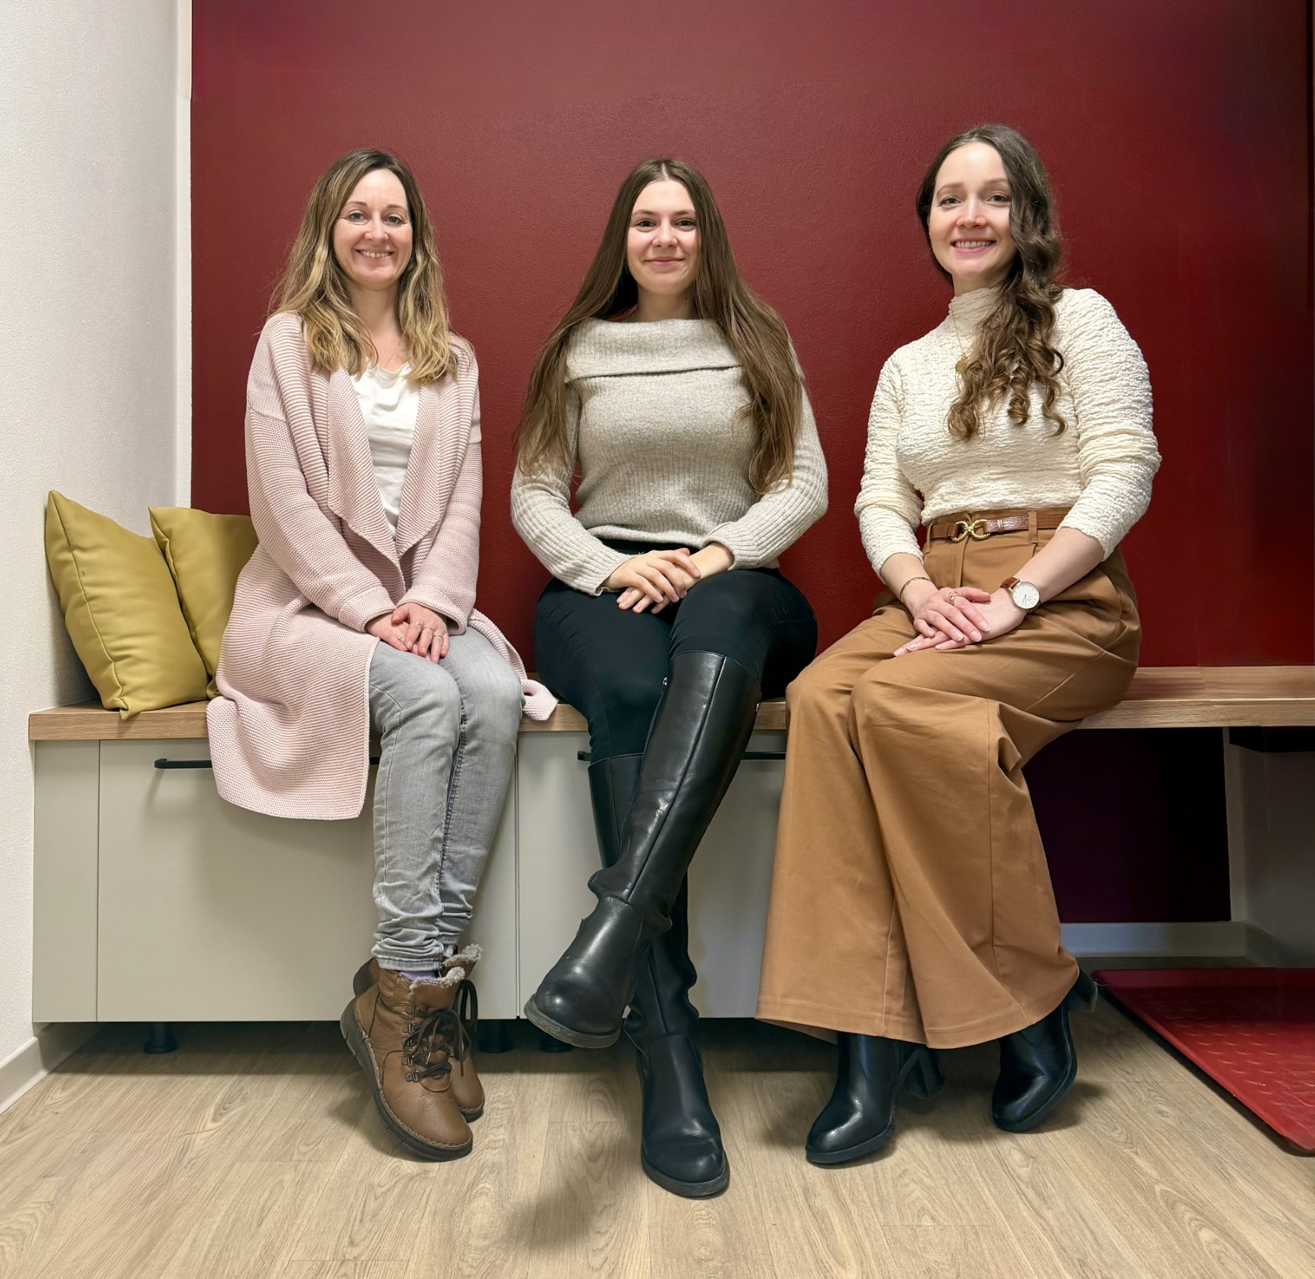
Kontakt:
Mgr. Andrea Vitošová, vedoucí sociální rehabilitace
771 132 575, 385 777 069, vitosovaa@arpida.cz
Mgr. Tereza Křížová, sociální pracovnice
774 391 766, krizovat@arpida.cz
PhDr. Mgr. Libuše Hantová, sociální pracovnice
601 395 521, hantoval@arpida.cz

